Slide 1
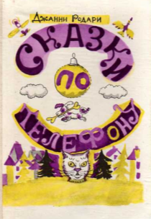
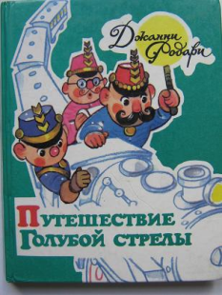
Творчество Джанни Родари
1950 – «Книжка весёлых стихов»
1951 – «Приключения Чиполлино»
1959 – «Джельсомино в Стране лжецов»
1960 – сборник «Сказки по телефону»
1962 – «Планета новогодних ёлок»
1964 – «Путешествие Голубой стрелы»
1964 – «Какие бывают ошибки»
1966 – сборник «Торт в небе»
1974 – «Грамматика фантазии»

Slide 2
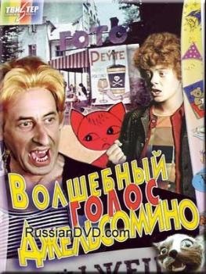
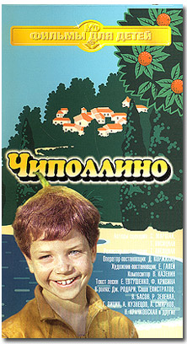
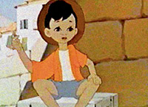
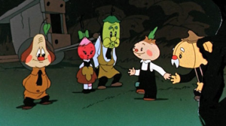
Экранизации
МУЛЬТИПЛИКАЦИОННЫЕ ФИЛЬМЫ
Голубая стрела. Реж. М.Бузинова, И.Доукша. СССР, 1985.
Голубая стрела. Реж. Д’Ало. Италия-Швейцария-Люксембург, 1996.
Мальчик из Неаполя. Реж. И.Аксенчук. СССР, 1958.
Превращение. Реж. Н.Серебряков. СССР, 1982.
Чиполлино. Реж. Б.Дёжкин. Комп. К.Хачатурян. Текст песен В.Коростылёва. СССР, 1961.
ХУДОЖЕСТВЕННЫЕ ФИЛЬМЫ
Волшебный голос Джельсомино. Реж. Т.Лисициан. СССР, 1978.
Чиполлино. Сцен. С.Маршака, Т.Лисициан. Диалоги Дж.Родари. Комп. В.Казенин. СССР, 1973.

Slide 3
«Путешествие Голубой стрелы»
Рисунок Косиковой Юли, 9 лет

Slide 4
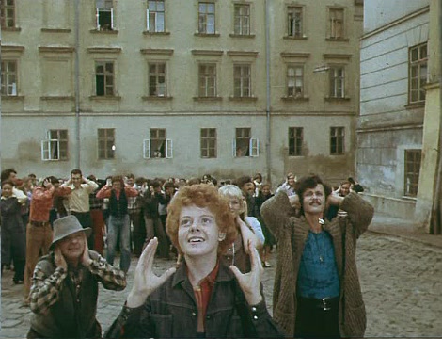
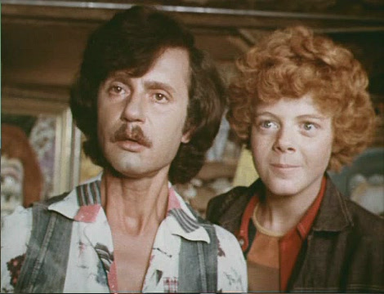
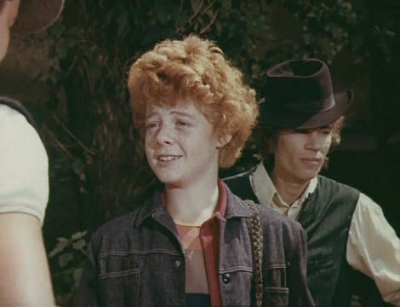
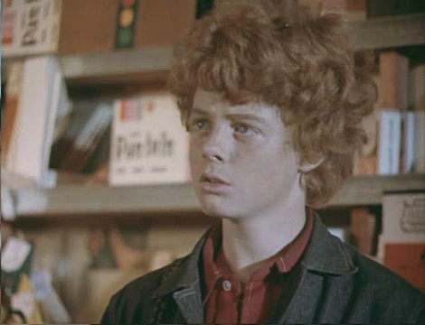
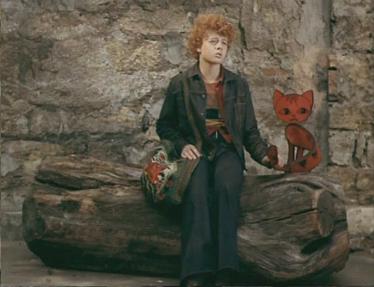
«Джельсомино в стране лжецов»

